Slide 1
레트로 보이 템플릿
작성자 레트로보이(RetroBoy)

Slide 2
레트로 보이 템플릿
작성자 레트로보이(RetroBoy)

Slide 3
20XX13XXXX
RETRO BOY
!
PROJECT_FMK
BIG5
맨시티
맨유
토트넘
첼시
아스날
Relegation
에버턴
본머스
크리스탈 팰리스
OOUNIVERSITY:\COMPUTER\20XX13XXXX\RETROBOY

Slide 4
안녕하세요 레트로 보이 입니다.
MS DOS 컨셉 파워포인트 템플릿 제작
2017년 10월 중순 심심풀이로 제작
MS – DOS 6.0 CREATE BY RETROBOY ):
You can dance, you can jive, having the time of your life
See that girl, watch that scene, dig in the Dancing Queen Friday night
-> _

Slide 5
MS DOS 컨셉 파워포인트 템플릿입니다.
아무쪼록 잘 사용해주세요!
HELLO WORLD
레트로 보이의 잡동사니 공장 : True
요즘은 영어공부를 하고 있습니다.
이제 곧 졸업을 앞두고 있습니다.
제 뇌는 정말 순수한 한국인의 뇌인가봐요..
진로로 고민하고있는 모든 취준생들 힘내요

Slide 6
레트로 보이 잡동사니 공방
* 파란색 박스는 일반 네모 도형입니다.
* 애니메이션 효과를 이용해서 다양하게 사용해보세요
* 자유료운 수정 및 배포가 가능하지만 출처는 달아주세요!
* 문의사항은 블로그 댓글이나 메일로 보내주세요!

Slide 7
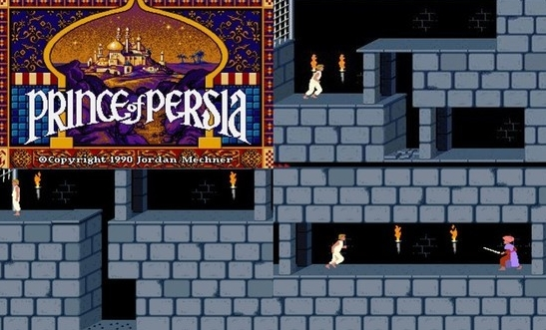
도스의 촌스러움이 품격을 더합니다.
A:
A:
Prince of Persia
Raptor
Galaga
SimCity
Angel
Capture
Scorch
Link386
MagaManX
PinBall

